Slide 1
Ch. 3, leçon 3

Slide 2
Traduisez!
There is another woman at the train station.
It is a bad movie.
She has a little house.
He is a handsome man.
The first book is next to the last book.
She is a lazy woman.

Slide 3
Les activités et les études
Qu’est-ce que vous aimez faire…?
…le week-end?
…le lundi soir?
Qu’est-ce que vous détestez faire…
…le vendredi soir?
…le mardi matin?
Qu’est-ce que vous étudiez?
Quels cours aimez-vous?
Je n’aime pas…
J’aime les cours de français, bien sûr! J’aime aussi…
Je préfère…
…parce que…

Slide 4
“Vouloir”: to want
Je veux
Tu veux
Il/elle/on veut
Nous voulons
Vous voulez
Ils/Elles veulent

Slide 5
“Vouloir”
Je veux + infinitif:
Je veux étudier le français!
Je veux suivre FR 102 au bloc 6!
Elles veulent aller en Martinique dans 2 ans!
Est-ce que tu veux visiter la France?
Vouloir dire = to mean
Qu’est-ce que ça veut dire?/Que veut dire ____?
Qu’est-ce que vous voulez dire? (What do you mean?)

Slide 6
Invitations. Qu’est-ce que vous aimez faire pour vous amuser (=have fun)?
2. Invitez votre partenaire à faire 5 activités qui vous intéressent. (une pour chaque jour de la semaine).
Il /Elle va accepter ou refuser.
Exemple: Tu veux faire des courses lundi soir? Mardi après-midi? Jeudi matin?
Oui, je veux bien. (= OK) ou
Non, je ne peux pas. (= I can’t)
1. Choisissez les activités qui vous intéressent et ajoutez deux autres activités.
Aller à Iowa City
Jouer aux jeux d’ordinateur
Assister au match de foot
regarder Netflix
dîner au restaurant
faire du sport
?
?

Slide 7
“pouvoir” = can, to be able
Je peux
Tu peux
Il/elle/on peut
Nous pouvons
Vous pouvez
Ils/Elles peuvent

Slide 8
Jouez le rôle du prof!
1. Dites aux étudiants ce qu’ils peuvent faire en classe et ce qu’ils ne peuvent pas faire:
Exemple: manger?
Vous ne pouvez pas manger en classe.
Exs:
regarder un DVD?
parler espagnol?
faire du jardinage?
écouter la radio?
poser des questions?
travailler en groupes?
dormir?
corriger les exercices de cahier?

Slide 9
Avec un partenaire:
Maintenant, dites 5 activités que vous pouvez faire ce weekend, et 5 que vous ne pouvez pas faire ce weekend.
EX: Je peux + infinitif./Je ne peux pas + infinitif
Je peux étudier le français, mais je ne peux pas faire du vélo.

Slide 10
“Devoir” = must, to have to, to be supposed to
Je dois
Tu dois
Il/elle/on doit
Nous devons
Vous devez
Ils/elles doivent

Slide 11
“devoir”
Tu dois travailler?
Elles doivent préparer un devoir de français.
??? Qu’est-ce que vous devez faire ce soir?
Devoir = “to owe”
Il doit 50 Euros à mon frère.
Combien est-ce que je vous dois?

Slide 12
Vouloir/devoir/pouvoir
Plus poli
un peu impoli
Vous devez travailler plus.
Vous voulez bien fermer la porte?
Vous pouvez fermer la porte?
?
?
Travaillez plus!
Fermez la porte!
écrivez votre nom!
étudiez le français!

Slide 13
Vouloir/pouvoir/devoir
Ce soir, je veux + infinitif, mais je ne peux pas + infinitif, parce que je dois + infinitif!
Modèle: Ce soir, je veux aller à Paris, mais je ne peux pas aller à Paris, parce que je dois préparer l’examen…..☹
Et vous????

Slide 14
Les Professions

Slide 15
Qui travaille à l’hôpital ou à la clinique?

Slide 16
Une infirmière travaille à l’hôpital ou à la clinique.
La clinique = un hôpital privé.

Slide 17
Un infirmier travaille aussi à l’hôpital ou à la clinique.

Slide 18
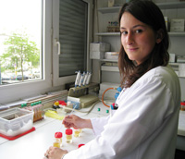
Un(e) technicien(ne) travaille à l’hôpital ou à la clinique.

Slide 19
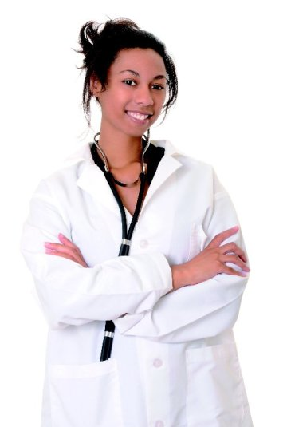
Un médecin travaille à l’hôpital ou à la clinique.

Slide 20
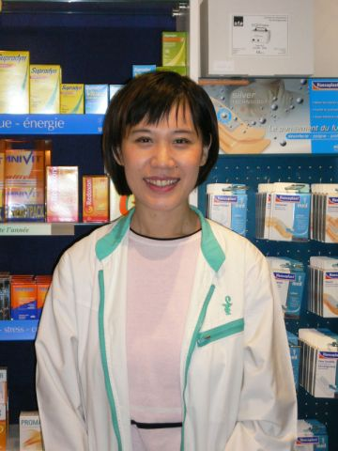
Un/e pharmacien(ne) travaille à l’hôpital ou à la clinique ou au bureau.

Slide 21
Un(e) comptable travaille à l’hôpital ou à la clinique ou au bureau.
Compter = 1, 2, 3, 4, 5….

Slide 22
Un assistant(e) social(e) travaille à l’hôpital ou à la clinique.

Slide 23
Un/e dentiste travaille à l’hôpital ou à la clinique.

Slide 24
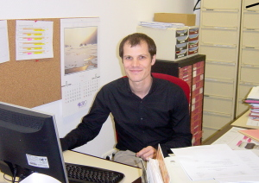
Un/e sécretaire travaille à l’hôpital ou à la clinique.

Slide 25
Qui travaille au bureau?

Slide 26
Un/e sécretaire travaille aussi au bureau.

Slide 27
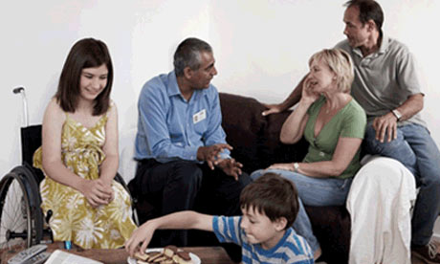
Un assistant(e) social(e) travaille aussi au bureau.

Slide 28
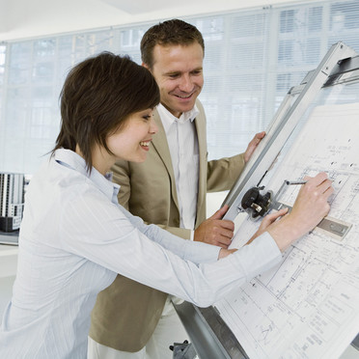
Un/e architecte travaille au bureau.

Slide 29
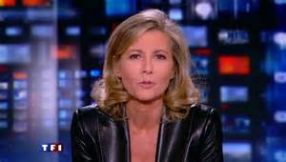
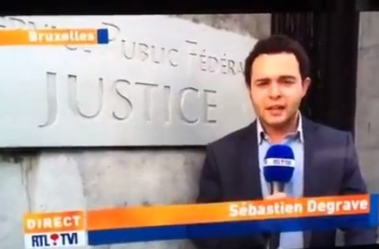
Un/e journaliste travaille au bureau ou sur site.

Slide 30
Une femme d’affaires travaille au bureau.

Slide 31
Un homme d’affaires travaille au bureau.

Slide 32
Un(e) ingénieur(e) travaille au bureau ou sur site.

Slide 33
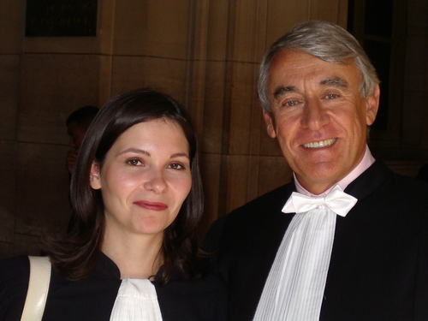
Un/e Avocat/e travaille au bureau et à la cour.

Slide 34
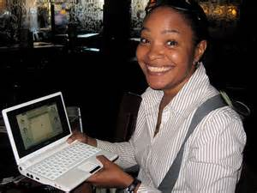
Un/e informaticien/ne travaille au bureau.

Slide 35
Qui travaille dans les services?

Slide 36
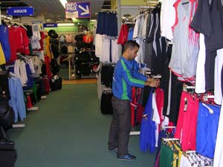
Une vendeuse. (m. = un vendeur)
Ils travaillent au magasin.

Slide 37
Un/e représentant/e de commerce.

Slide 38
Un serveur (serveuse f.) travaille au restaurant.

Slide 39
Les Artistes

Slide 40
Une chanteuse—Edith Piaf! (m. = un chanteur)

Slide 41
Isabelle Huppert est actrice. C’est une actrice française. (m. = un acteur)

Slide 42
Simone de Beauvoir est écrivain et philosophe. Maintenat, elle est décedée.

Slide 43
Alain Stivell est musicien. C’est un musicien breton qui joue de la harpe. (f. = musicienne)

Slide 44
Les Fonctionnaires (civil servants)

Slide 45
Une factrice. (m. un facteur)

Slide 46
Des agent(e)s de police
Ils travaillent dans les grandes villes et centres urbains.

Slide 47
Des gendarmes
Travaillent dans les petites villes et villages.

Slide 48
Qu’est-ce qui vous intéresse?
Je veux avoir…
Je cherche un travail où…
un bon salaire.
beaucoup de prestige.
beaucoup de responsabilités.
un contact avec le public.
un travail en plein air.
on peut voyager.
on peut aider les gens.
on n’est pas trop stressé/e.
on est très autonome.
on gagne beaucoup d’argent.

Slide 49
For each given place of work, say who would not work there out of the given professions.
1. au bureau: un avocat, un secrétaire, un serveur
2. à l’hôpital: un infirmier, une vendeuse, une technicienne
3. au bureau: une répresentante de commerce, une femme d’affaires, un ingénieur
4. au théâtre: un chanteur, un facteur, une musicienne
5. au bureau: une architecte, un comptable, une agent de police

Slide 50
Il/elle est + profession. “Devan est prof.”
Anne Hathaway est…?
Johnny Cochran est…?
Anderson Cooper est…?
M.C. Solaar est…?
J.K. Rowlings est…?
“Amélie” dans le film “Amélie” est…?
Pablo Picasso est…?
Donald Trump est…?

Slide 51
Stéréotypes
Pour être prof, on doit être calme, sociable, et patient.
Pour être avocat…
architecte…
informaticien…
journaliste …
infirmier…
musicien…
??
Calme
Conformiste
Ambitieux
Gentil
Amusant
Sérieux
Intelligent
Généreux
Egoïste
Sportif
Discipliné
Idéaliste
Reservé
Stressé
Timide
Sociable
individualiste

Slide 52
Qu’est-ce qu‘on étudie?
Pour être prof, on doit étudier…?
avocat
infirmier
comptable
acteur
artiste
femme d’affaires
informaticien
ingénieur

Slide 53
C’est vs. il/elle est
Il/elle est + profession/nationalité
C’est + un/une + profession/nationalité
Elle est prof.
Il est français.
Ils sont médecins.
“He is an artist.” = Il est artiste.
C’est un/e prof.
C’est un français.
Ce sont des médecins.
“He is an artist.” = C’est un artiste.

